Slide 1

Наследие IPMA
Первая в мире ассоциация по управлению
проектами, основанная в 1965 году
Первая с ролевыми сертификатами в управлении проектами (PM)
Стандарты, задающие направление
для отдельных лиц, проектов и организаций
Образование, обучение и развитие на основе компетенций
Глобальные награды и признание
Глобальные мероприятия и нетворкинг
Сейчас представлена в 72 странах мира!
15 сентября

Slide 2


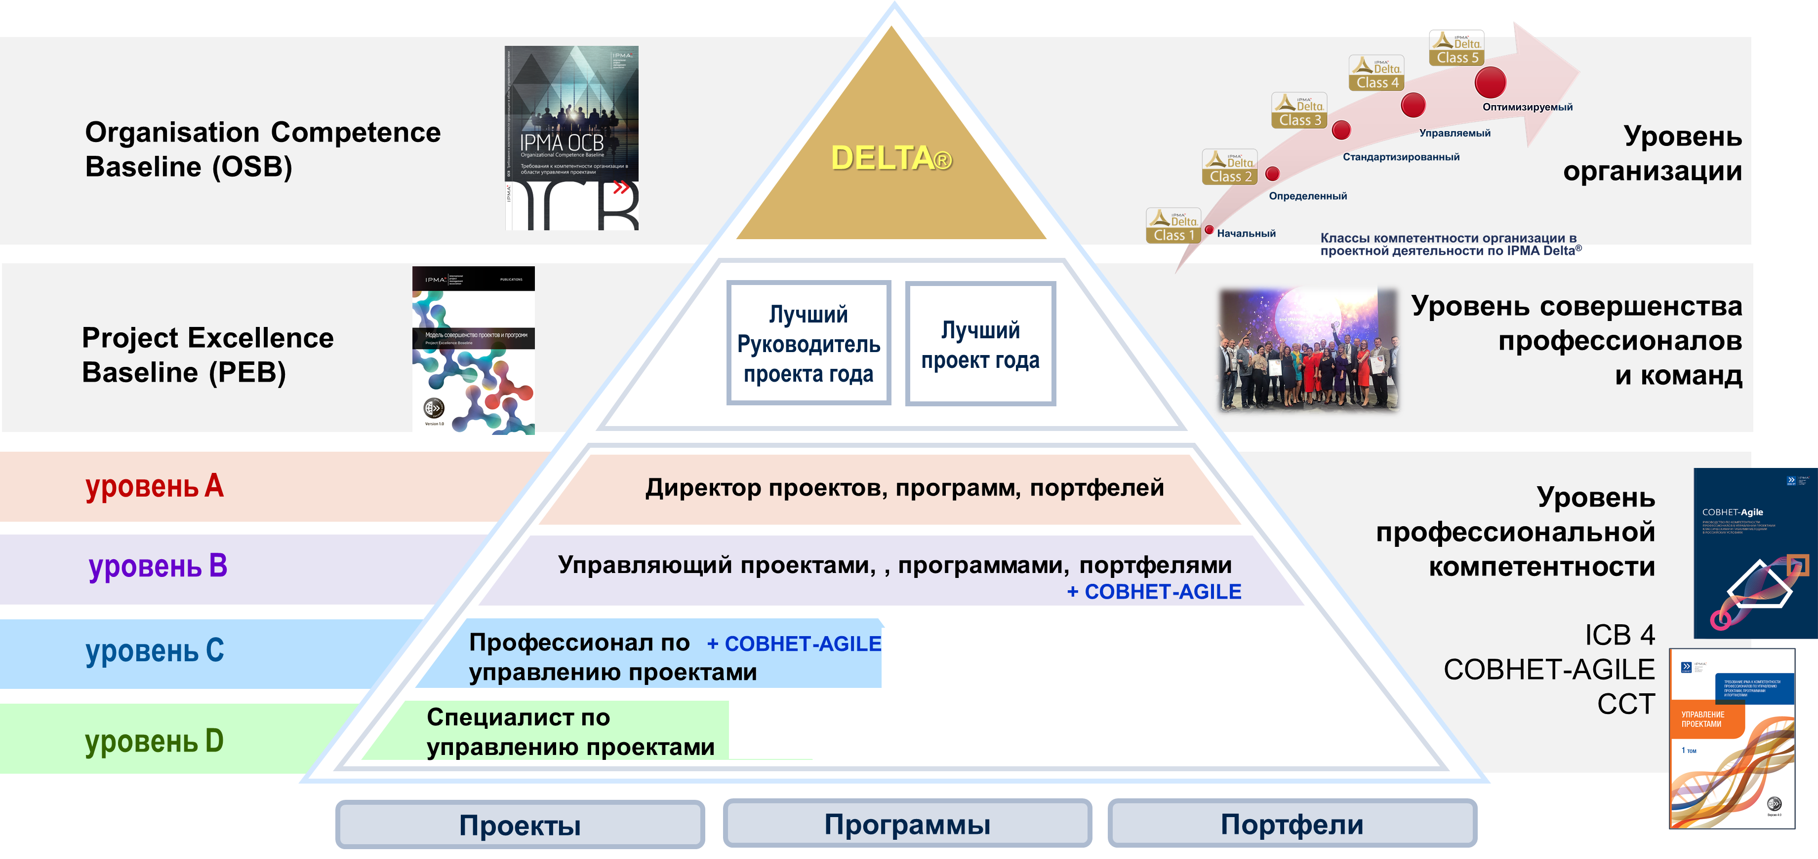

Экосистема сертификации IPMA-СОВНЕТ
Российская Ассоциация Управления проектами «СОВНЕТ» обеспечивает полный спектр сертификации специалистов и профессионалов в области Управления проектами на международном уровне
OSB
Organisation Competence Baseline
Уровень организации
DELTA
PEB
Project Excellence Baseline
Лучший проекта года
Уровень совершенства профессионалов и команд
Лучший Руководитель проекта года
уровень А
Уровень профессиональной компетентности
Директор проектов, программ, портфелей
уровень B
+ СОВНЕТ-AGILE
Управляющий проектами, программами, портфелями
уровень C
ICB 4 СОВНЕТ-AGILE CCT
Профессионал по управлению проектами
+ СОВНЕТ-AGILE
уровень D
Специалист по управлению проектами
ICB PMO
Проекты
Программы
Портфели

Slide 3
Компетентностный подход IPMA
Умения
Эффективное применение знаний и навыков в определенном контексте
Навыки
Определенные способности, позволяющие профессионалу выполнять ту или иную задачу
ЛЮДИ
Знания
ПРАКТИКА
Информация, подтвержденная опытом,
которым обладает профессионал
Личные качества и компетентности,
необходимые для успешной работы
Методы, инструменты и техники, используемые
для успешной реализации проектов
Самоосознанность
и самоорганизация
Личностная целостность
и надежность
Межличностные коммуникации
Отношения и вовлечение
Организация командной работы
Ориентированность
на результат
Лидерство
Конфликты
и кризисы
Творческий
подход
Переговоры
Общий план проекта (концепция)
Требования и цели
Содержание
Сроки
Организация
и информация
Качество
Финансы
Планирование
и контроль
Риски и возможности
Заинтересованные стороны
Изменения и преобразования
Отбор и балансирование
Ресурсы
Закупки
Комплекс качеств
для управления Проектом, Программой, Портфелем
КОНТЕКСТ
Контекстуальные компетентности, позволяющие осуществлять взаимодействие с окружением
Стратегия
Руководство структуры и процессы
Власть и интересы
Культура и ценности
Соответствие требованиям, стандартам и правилам

